Slide 1
Современные средства профилактики и обработки пролежней
Презентацию подготовили студенты 114 группы Лечебного факультетета: Рундальцев.Д.Р, Мартынова.А.А и Порядина.В.А

Slide 2
Что такое пролежни?
Пролежни — гибель мягких тканей (кожи с подкожной клетчаткой, слизистой оболочки, стенки полого органа или кровеносного сосуда и др.), возникающая вследствие нарушения кровообращения, вызванного продолжительным непрерывным механическим давлением.

Slide 3
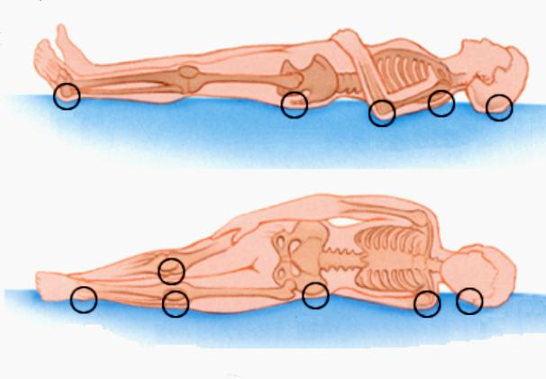
Места локализации пролежней
Пролежни образуются в большей степени в области крестца, лопаток, пяток, коленей, ребер, пальцев ног, больших вертелов бедренной кости, стоп, седалищной кости, гребней подвздошной кости и локтевых суставов.

Slide 4
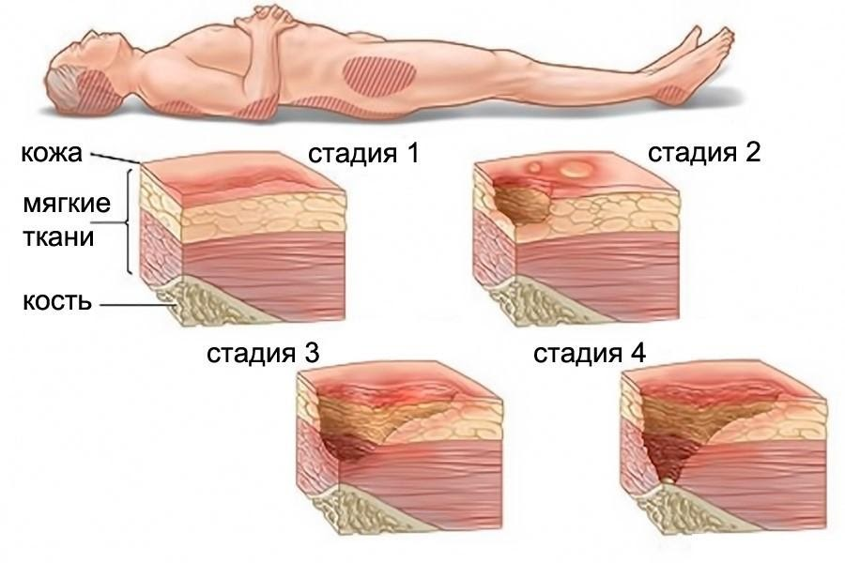
Стадии пролежней
Степень I: кожный покров не нарушен. Устойчивая гиперемия, не проходящая после прекращения давления
Степень II: поверхностное (неглубокое) нарушение целостности кожных покровов с распространением на подкожную клетчатку. Стойкая гиперемия. Отслойка эпидермиса
Степень III: разрушение кожного покрова вплоть до мышечного слоя с проникновением в мышцу. Пролежень выглядит как рана. Могут быть жидкие выделения
Степень IV: поражение всех мягких тканей. Наличие полости, обнажающей нижележащие ткани (сухожилия, вплоть до кости)

Slide 5
Лечение пролежней
Лечение и профилактика пролежней неразрывно связаны с целым комплексом мер по уходу за пациентом. Оптимальным для профилактики пролежней является лечение основного заболевания, тщательный гигиенический уход за кожей, лечебная гимнастика. Для каждого тяжелого лежачего пациента разрабатывается индивидуальная программа реабилитации и профилактики пролежней.

Slide 6
Профилактика пролежней
Программа профилактики пролежней включает:
1.гигиенические мероприятия
2.косметический уход за кожей с использованием специализированных средств
3.рациональное питание
4.лечебные мероприятия
5.комплекс физических упражнений или пассивная гимнастика
6.график изменения положения больного в постели использование противопролежневых средств.

Slide 7
Современные средства
Средства для ухода за пациентами: Лосьон для тела, моющие пенки для тела, бальзам для тела, противопролежневый матрас, мазевая повязка, гидрогелевая повязка, круг противопролежневый, самофиксирующаяся гидроколлоидная повязка, противопролежневая гидроколлоидная повязка, абсорбирующая губчатая повязка с адгезивным краем, биопластический материал "биокожа", противопролежневая подушка, надувная ванночка-подголовник для мытья головы в постели.

Slide 8
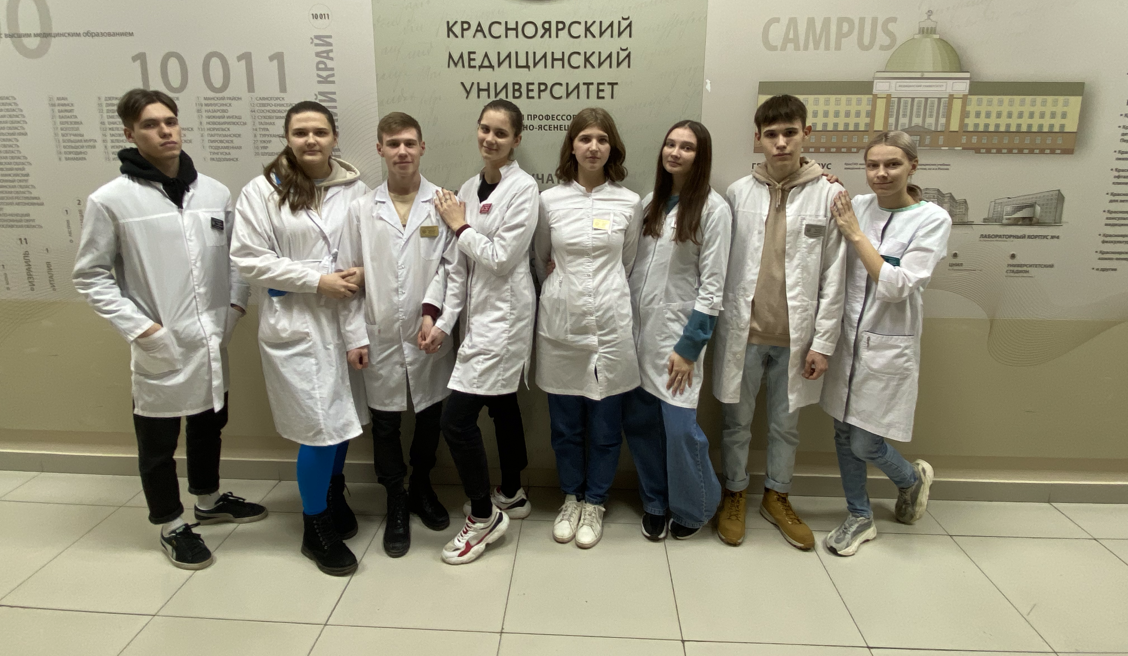

Slide 9
Спасибо за внимание

